Slide 1
ГосУДАРСТВЕНнОЕ КАЗЕННОЕ ОБЩЕОБРАЗОВАТЕЛЬНОЕ УЧРЕЖДЕНИЕ Ростовской области Новочеркасская школа-интернат №1
Фотоотчет об участии в городской экологической акции
«Покорми птиц!»
(номинация «Птичья столовая»)
Участники: обучающиеся 2 класса
Руководители:
Т.В.Агафонова (учитель)
И.Е.Реуцкая (воспитатель)
г.Новочеркасск
2023г.

Slide 2
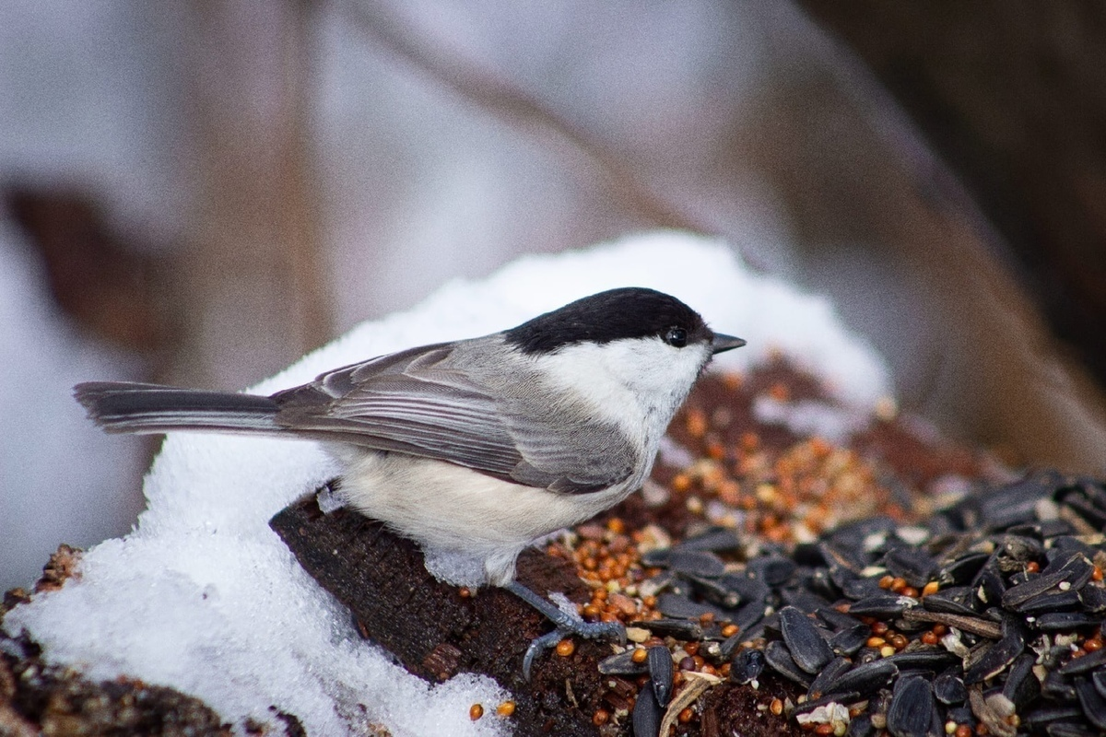
Творческий отчет «птичья столовая»

Slide 3
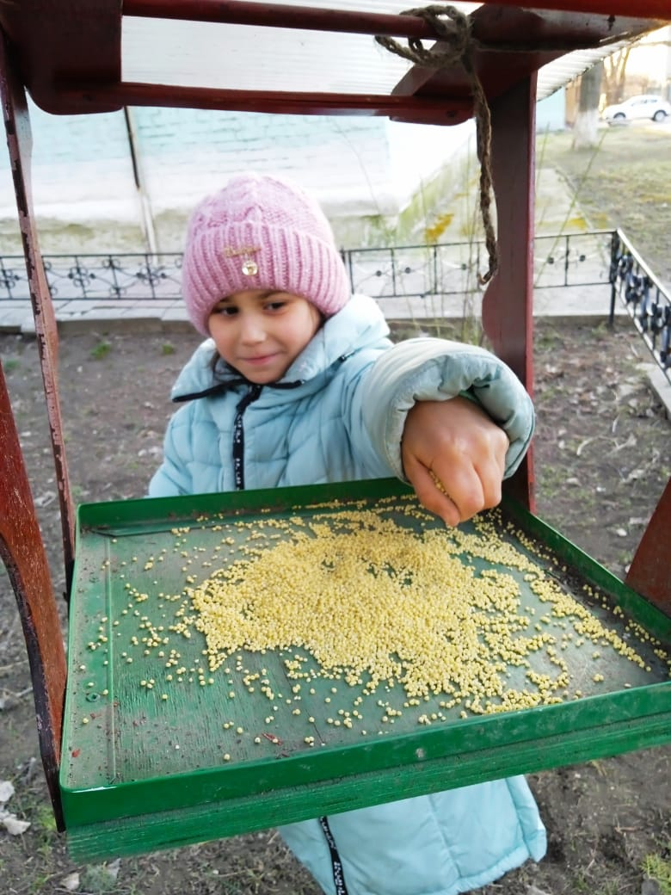
Творческий отчет «птичья столовая»
Покормите птиц зимой
Пусть со всех концов
К вам слетятся как домой
Стайки на крыльцо.
Не богаты их корма
Горсть зерна нужна,
Горсть одна –
И не страшна
Будет им зима

Slide 4
В зимнюю стужу голодные и ослабевшие птицы замерзают и могут погибнуть.
Как можно помочь птицам?
Птицам мы кормушки смастерили
И зимой для них столовую открыли.
Чтоб морозы пережили все без бед,
Прилетайте, птицы, в гости на обед.

Slide 5
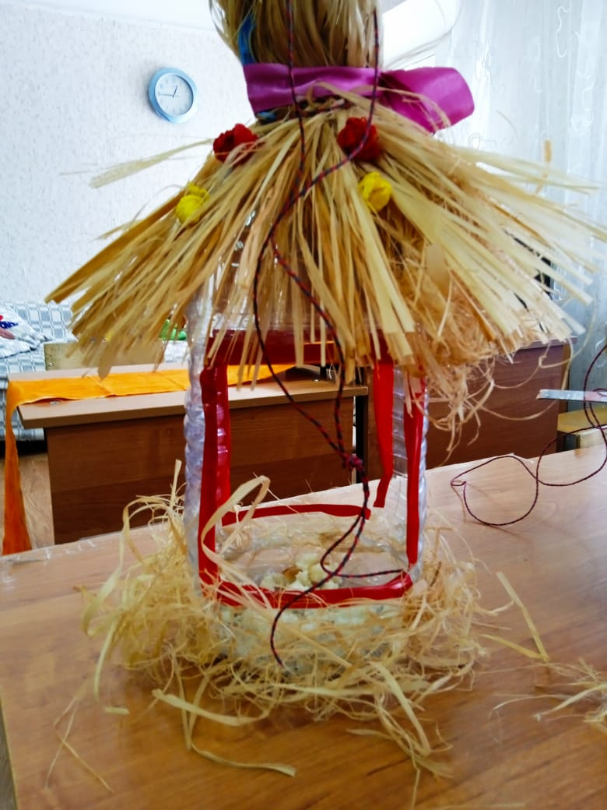
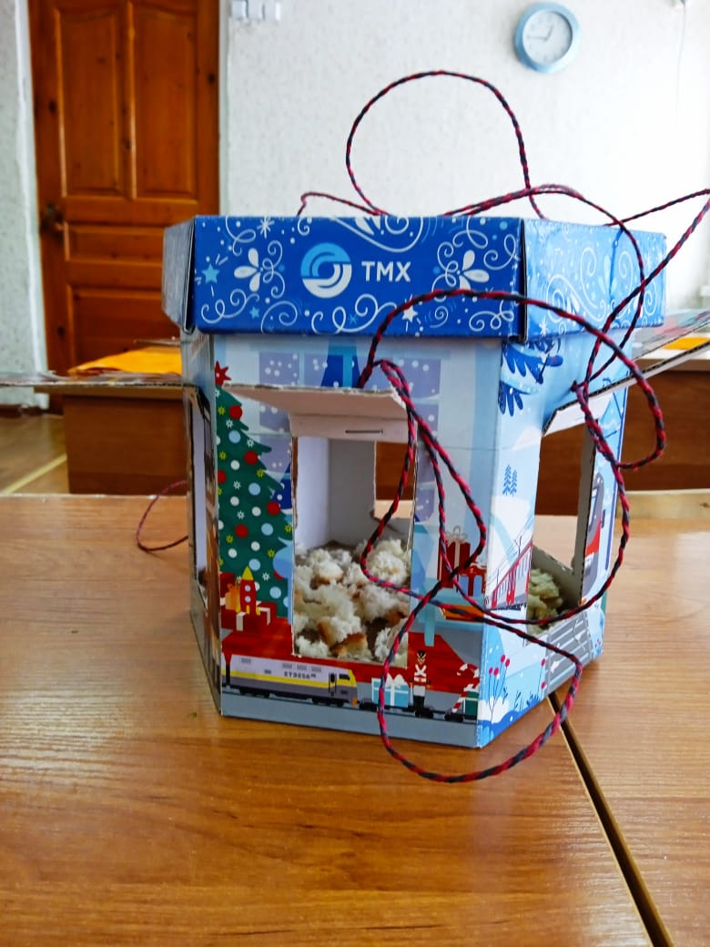
Мы мастерили кормушки из разных материалов
Использовали пластиковые бутылки, бумажные пакеты из-под молока и сока, упаковки из–под новогодних подарков, делали кормушки из фанеры.

Slide 6
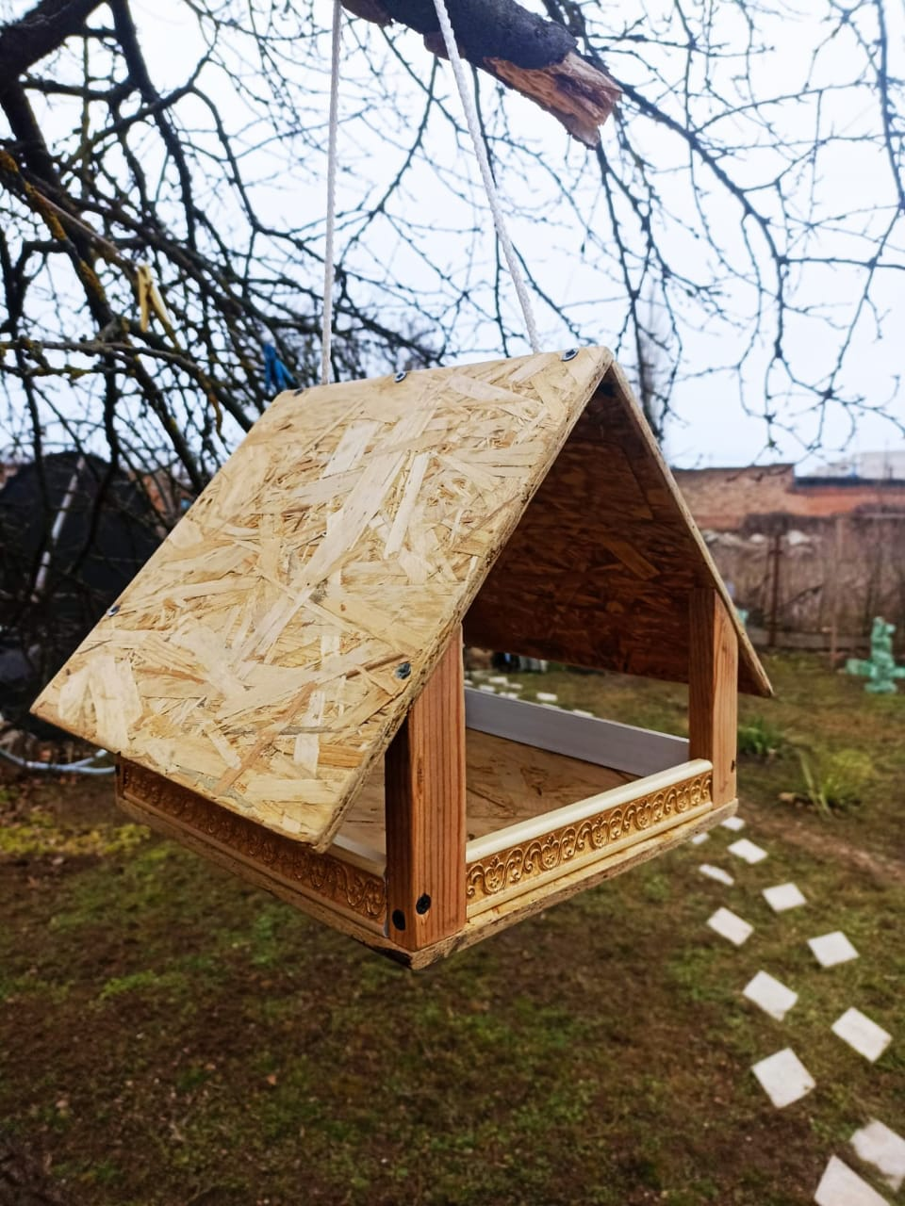
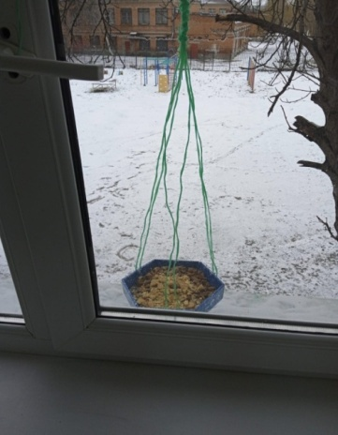
Мы мастерили кормушки из разных материалов
Использовали пластиковые бутылки, бумажные пакеты из-под молока и сока, упаковки из–под новогодних подарков, делали кормушки из фанеры.

Slide 7
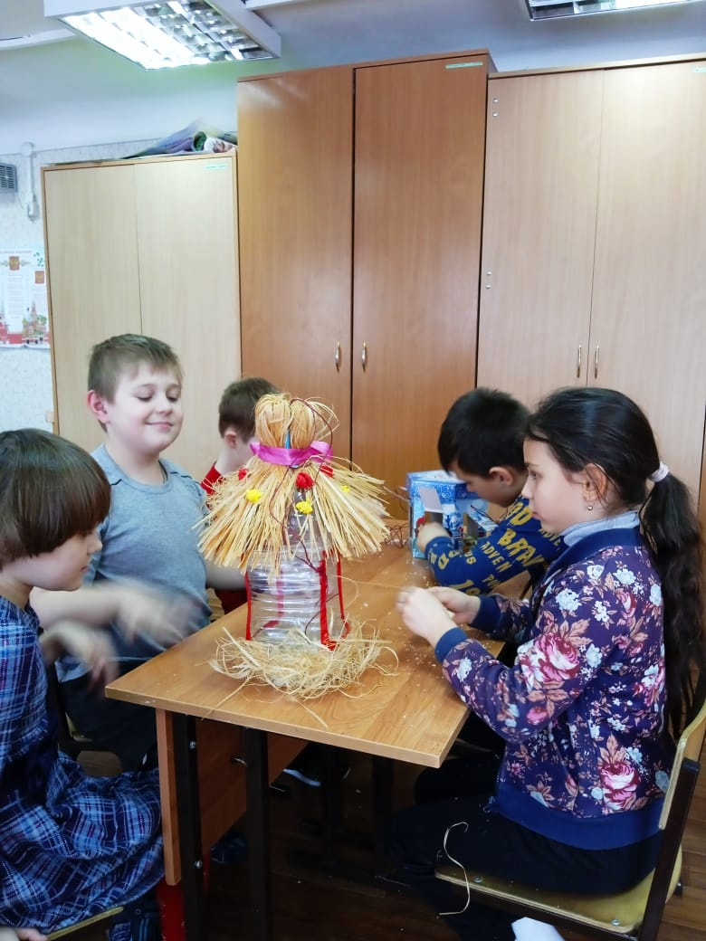
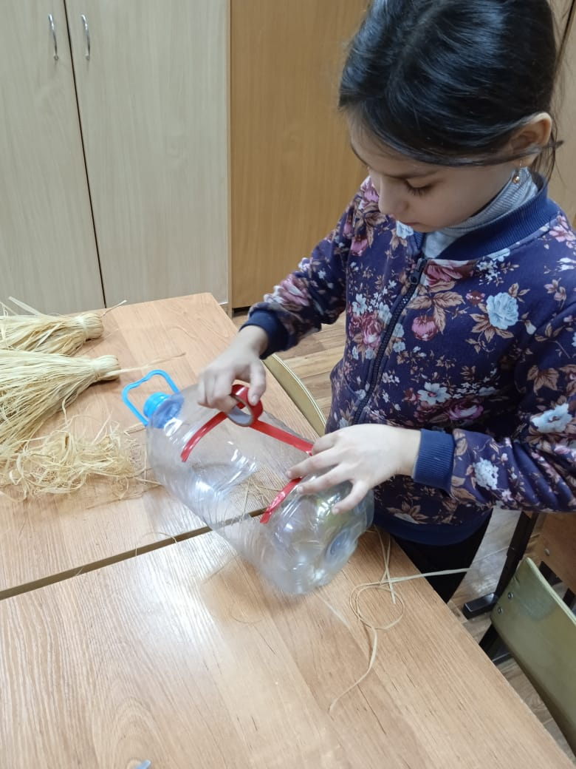
Мы мастерили кормушки сами и с помощью взрослых

Slide 8
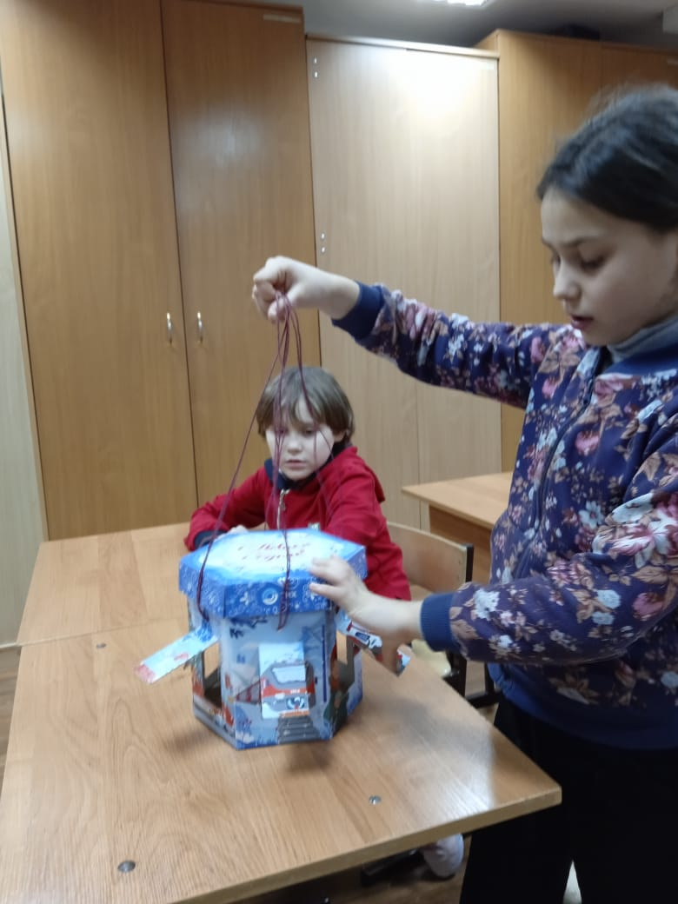
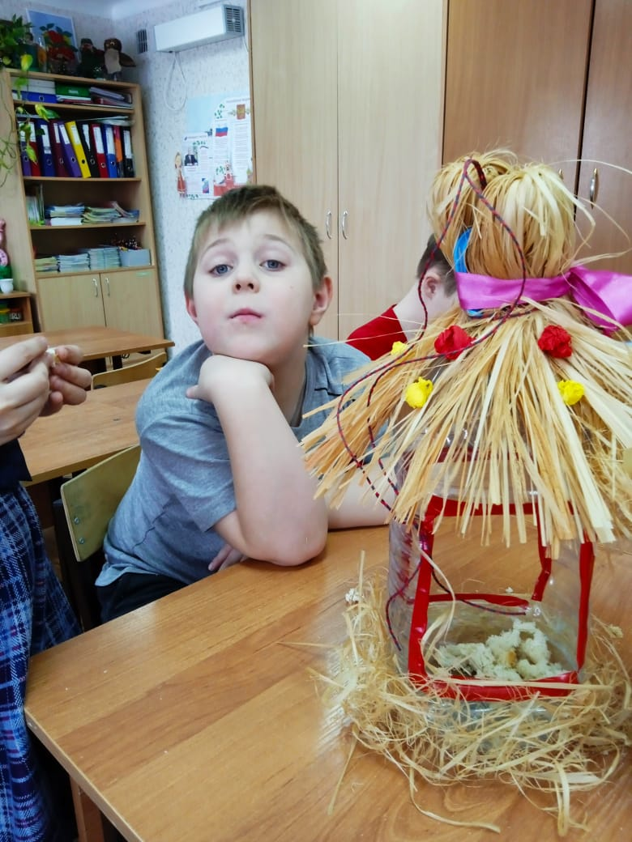
Мы мастерили кормушки сами и с помощью взрослых

Slide 9
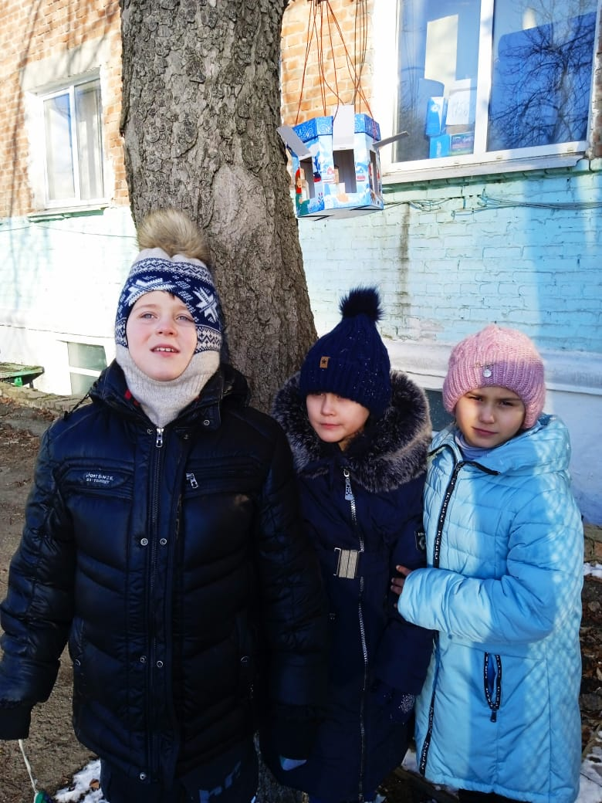
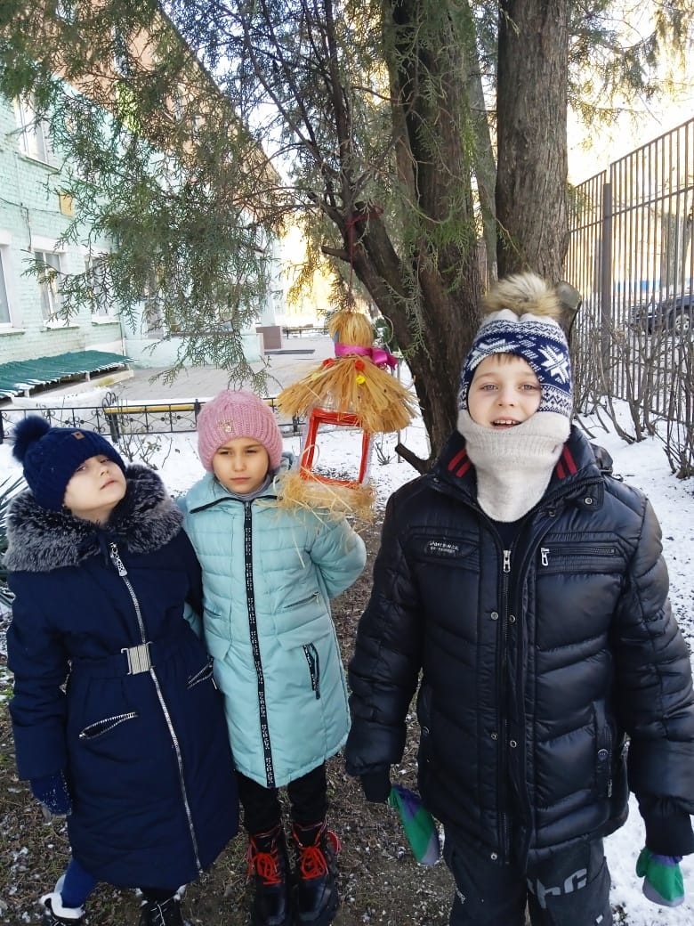
Кормушки Повесили в школьном дворе

Slide 10
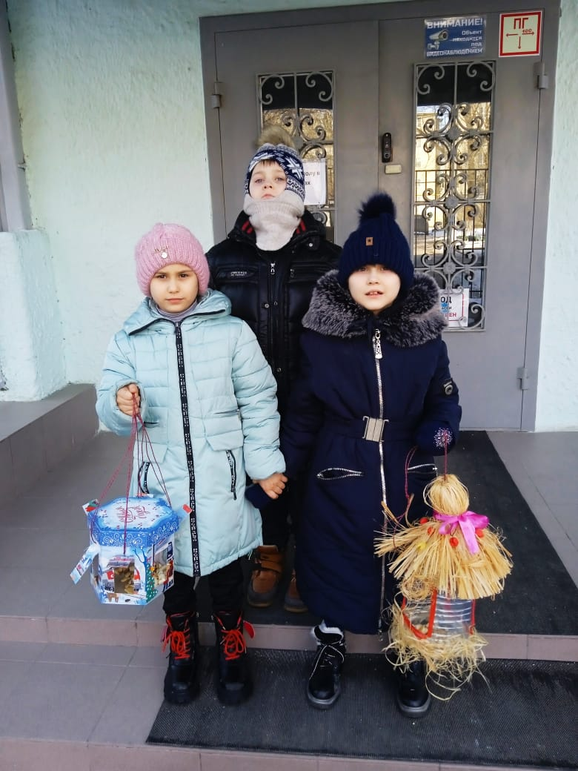
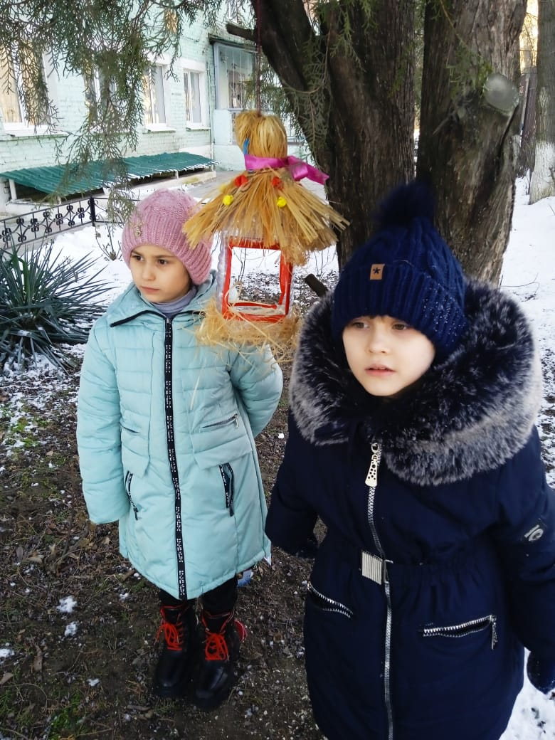
Кормушки Повесили в школьном дворе

Slide 11
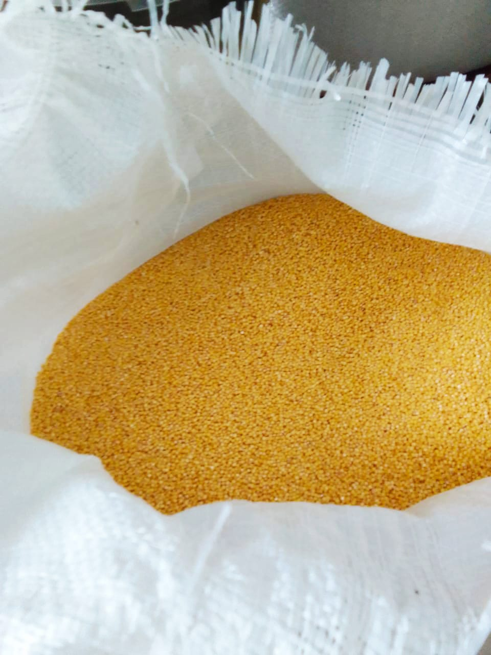
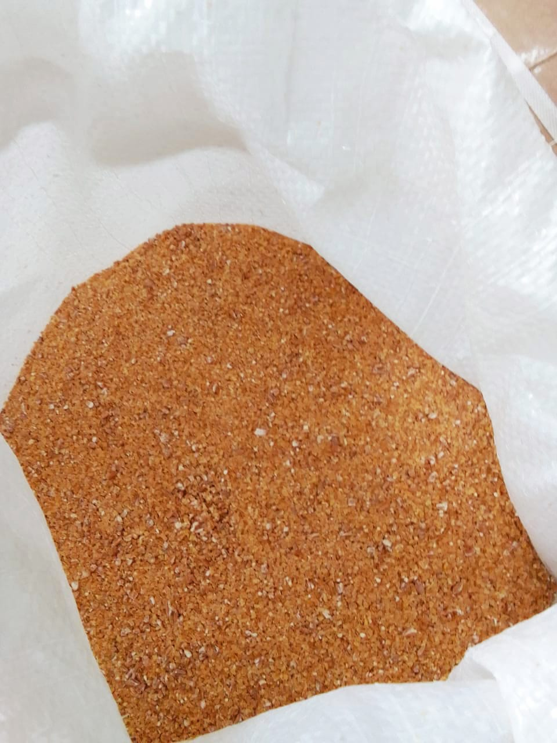
Мы заготовили для птиц много корма

Slide 12
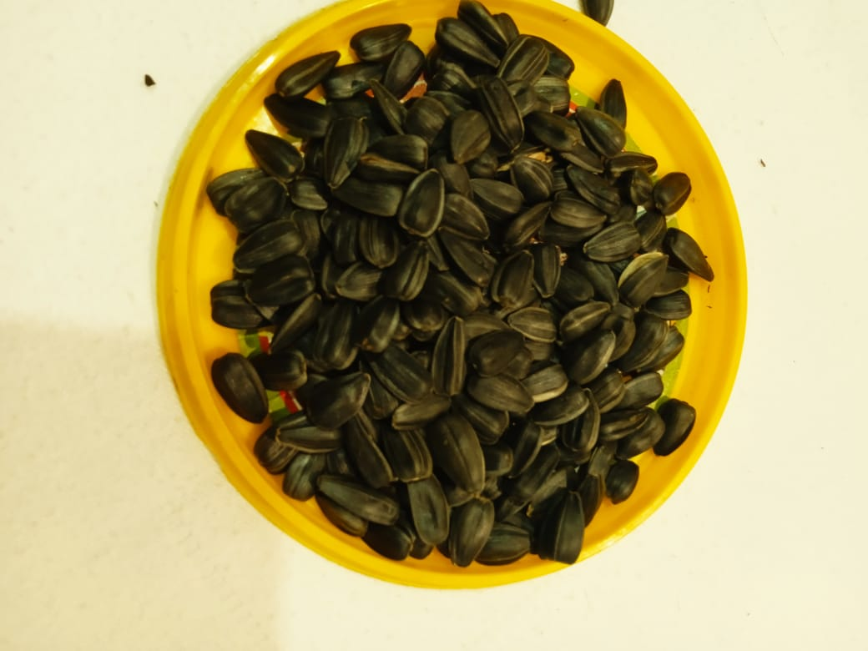
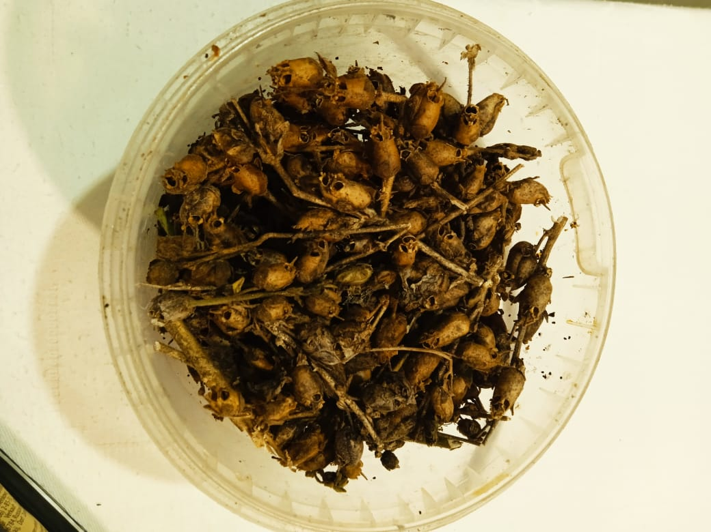
Мы заготовили для птиц много корма

Slide 13
Меню в «птичьей столовой»
Семена подсолнечника едят почти все птицы и в первую очередь синицы;
Пшено и просо – любимая еда овсянок и воробьев;
Ягоды рябины и калины – любимая пища снегирей;
Сырое (несоленое сало) – превосходный корм для синичек;
Хлебные крошки – едят синицы, воробьи и голуби.

Slide 14
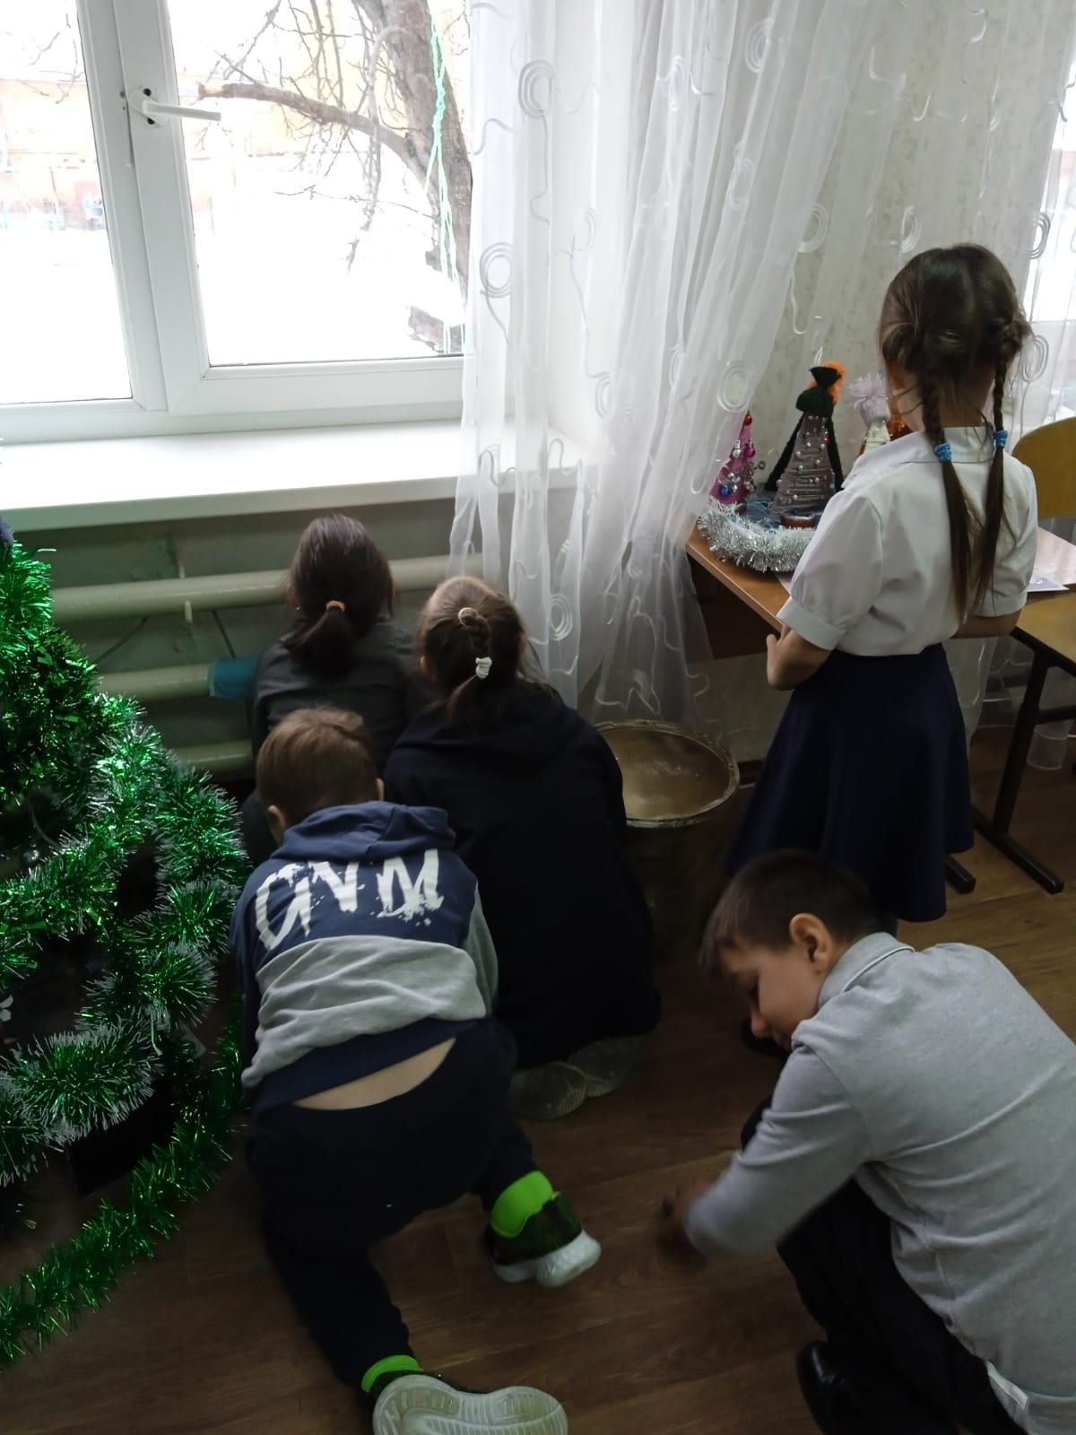
Мы наблюдали какие птицы прилетают в птичью столовую

Slide 15
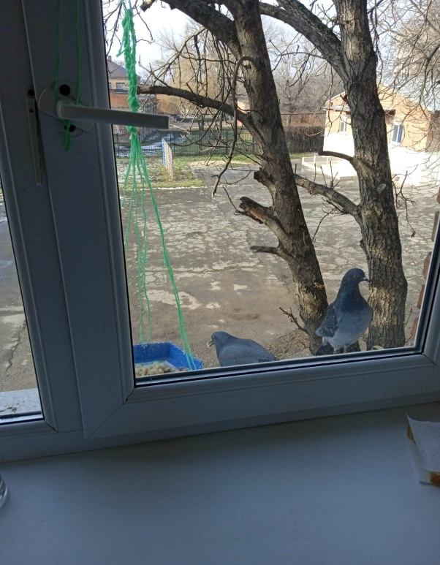
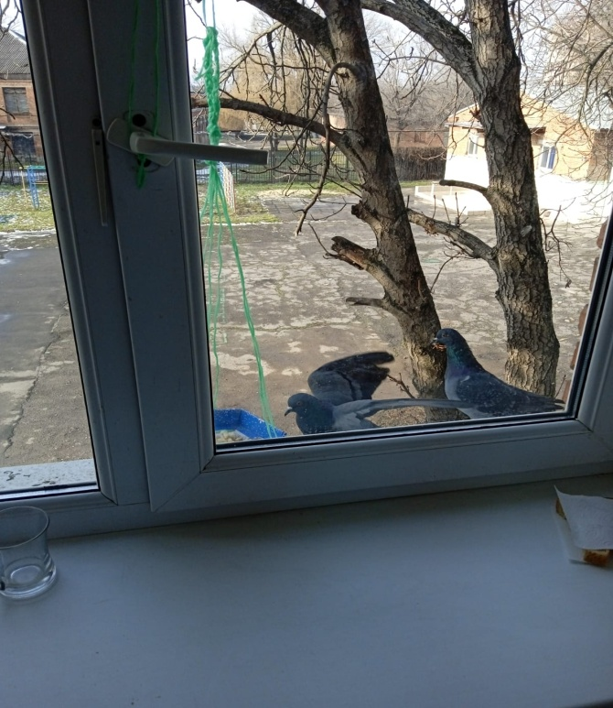
Кормушки посещали разные виды птиц
Воробьи Голуби Сороки Синички
( чаще всех прилетали голуби)

Slide 16
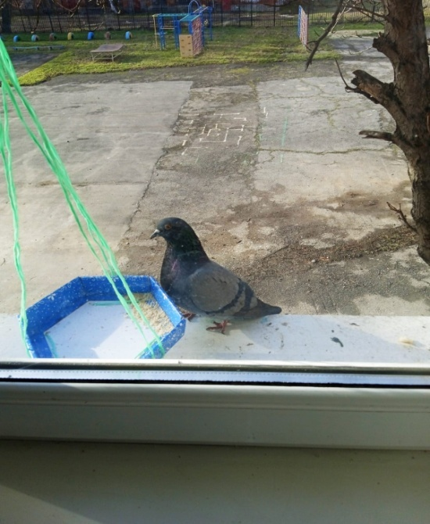
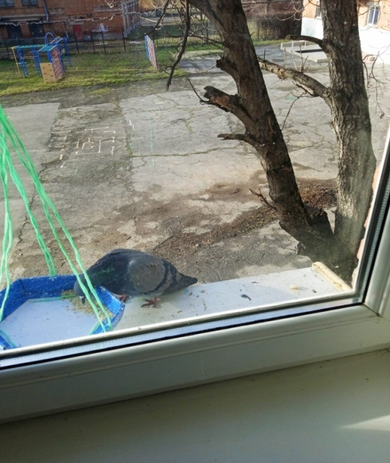
Птицам больше нравятся открытые кормушки или те, в которых 2 и более летка

Slide 17
Мы регулярно следили, чтобы корм в кормушках был постоянно
Птиц надо подкармливать систематически без перерыва, иначе такая забота нанесет вред. Привыкая находить корм на определенном месте ежедневно и вдруг не найдя его там, птицы не полетят сразу же в другое место, а будут ждать, теряя время и силы. Это может привести к их гибели.

Slide 18
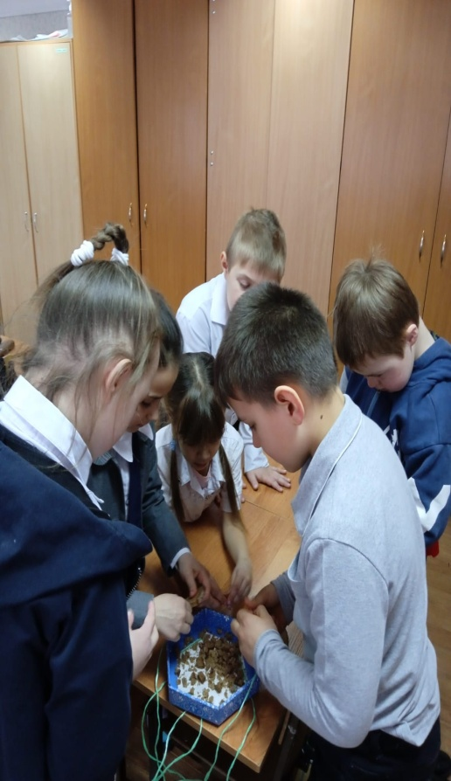
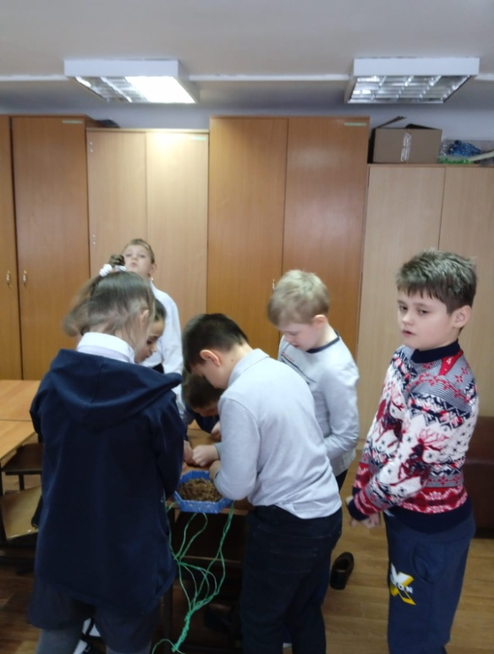
Мы регулярно следили, чтобы корм в кормушках был постоянно

Slide 19
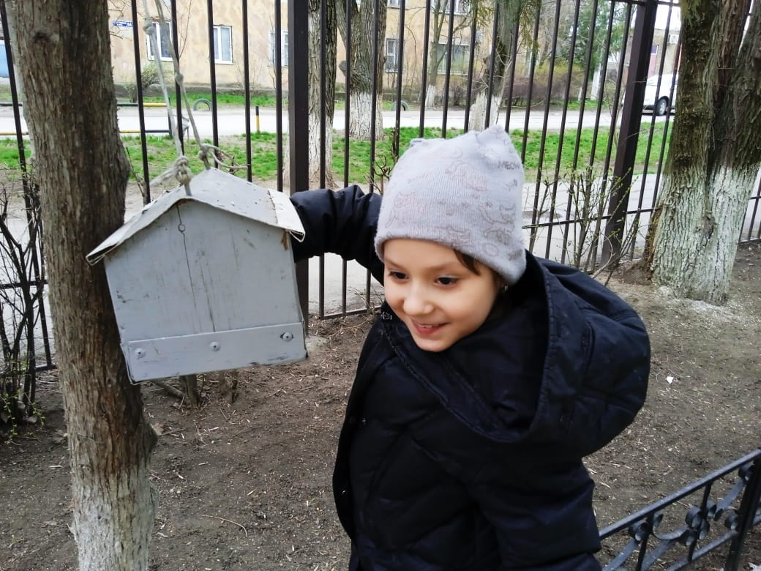
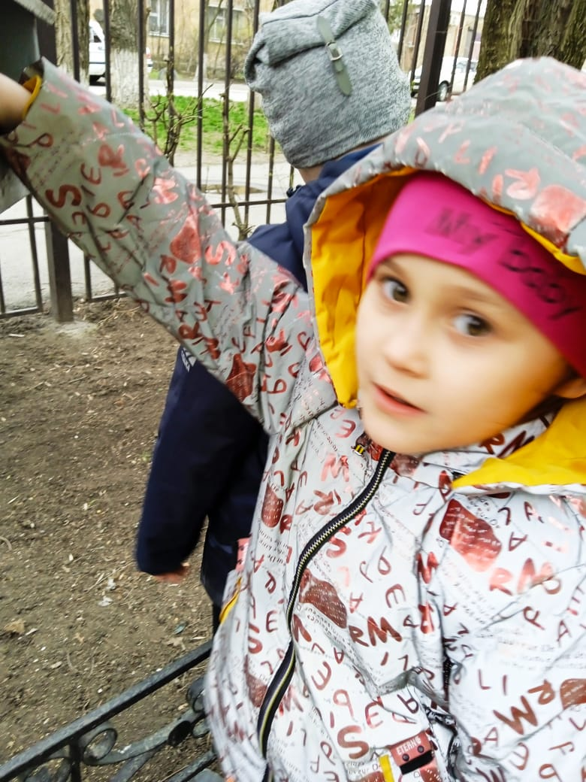
Мы регулярно следили, чтобы корм в кормушках был постоянно

Slide 20
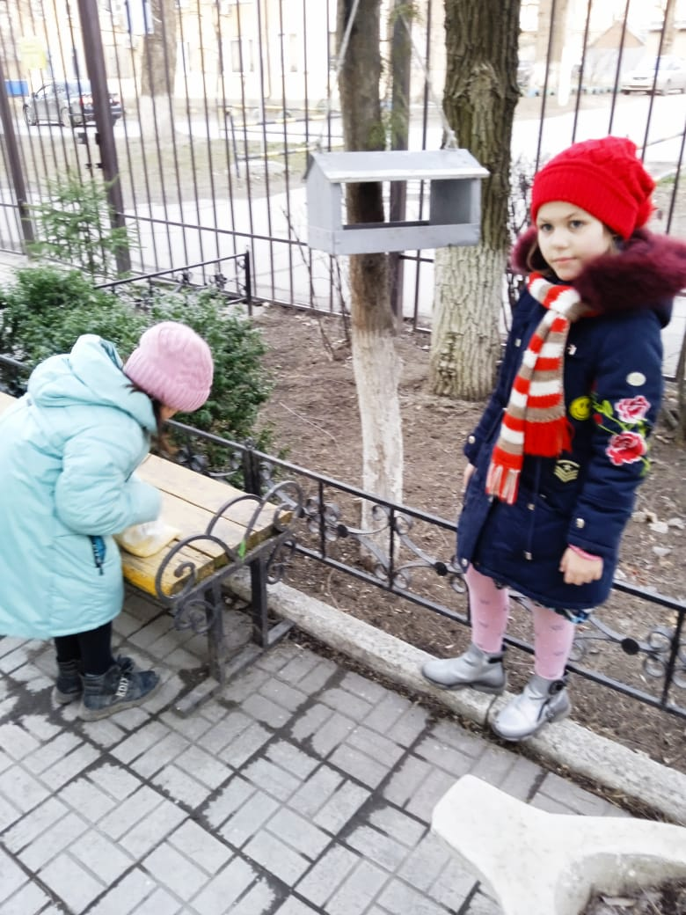
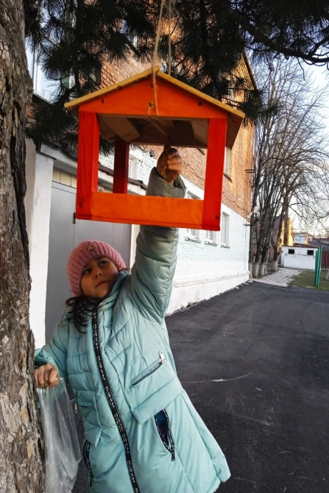
Мы регулярно следили, чтобы корм в кормушках был постоянно

Slide 21
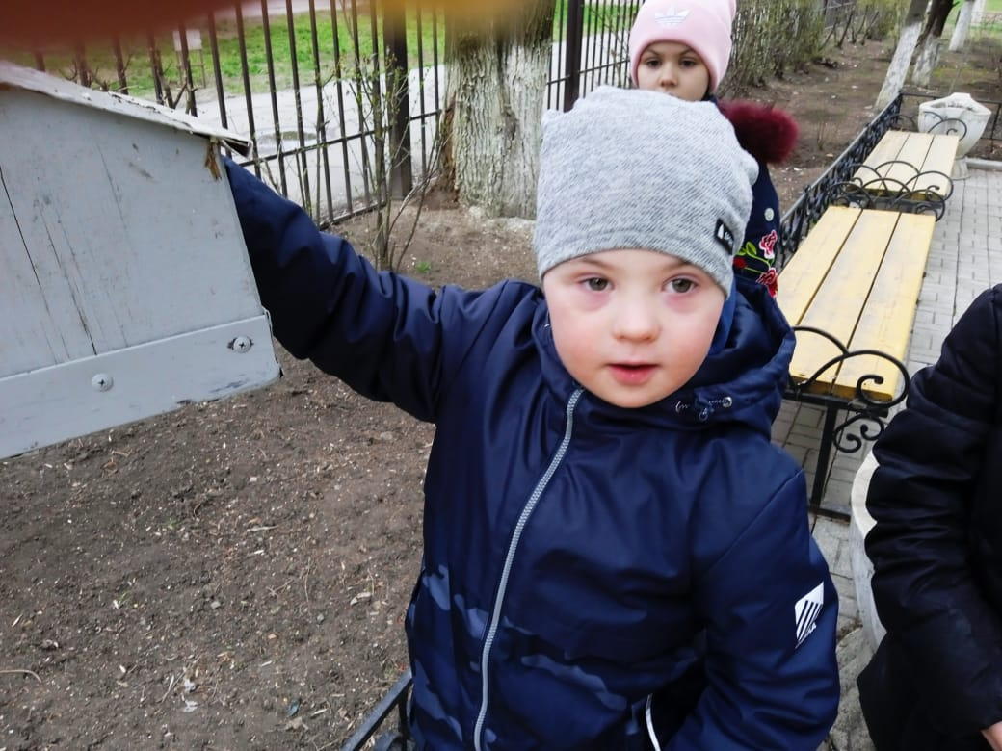
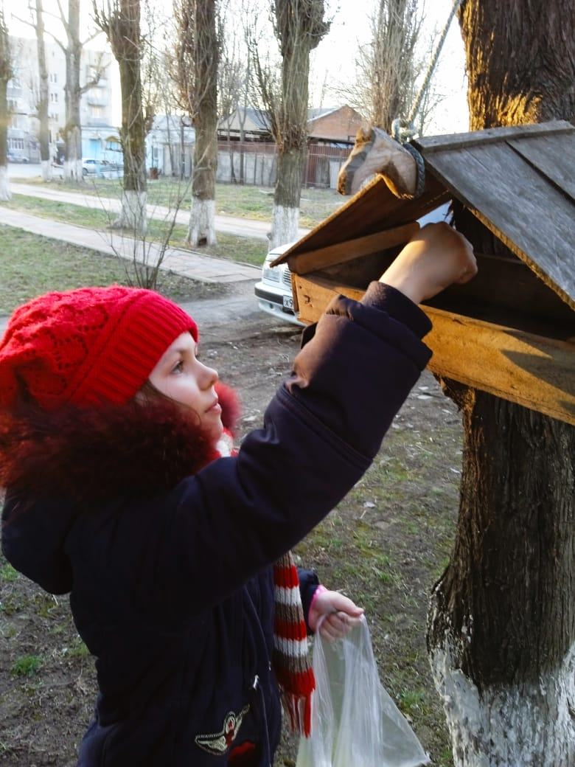
Мы регулярно следили, чтобы корм в кормушках был постоянно

Slide 22
Птицам помогали
Галковский Никита Маковецкий Андрей
Дубровский Матвей Домбровская Лида
Кочемаева Соня Красникова Лера
Лазарев Валера Лаврушко Артем
Невская Настя Рогачева Жанна
Сидак Арина Щербанев Дима
Щербецов Вадим

